Slide 1
MSE Subset
BAE LAB.
Department of Industrial Engineering, Pusan National University

Slide 2
Reason for making subset
피드백
일단 전처리(그래프의 y 축의 범위를 동일하게)는 하지 않고 반전에 대한 검증
2018 / 2020년 데이터 나누기
Subset을 만든 것에 대한 근거 마련하기

Slide 3
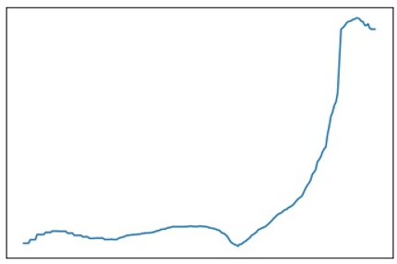
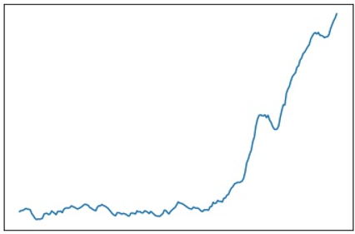
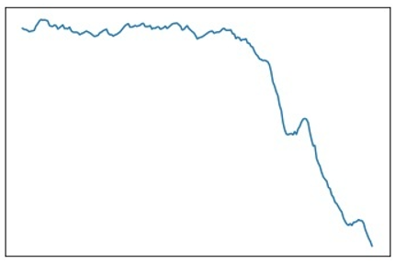
반전 고려
이미지의 크기는 432 x 288 (124,416)
만약에 a 이미지의 특정 픽셀 자리에 선이 지나가는데 b 이미지에 지나가지 않는다면?
(255-0)^2 / (432 * 288) 만큼의 차이 = 0.52
(주관적 생각) 1번 그림과 2번 그림은 1655개와 1724개 중에서 1109개가 다른 것이고 2번 그림과 3번 그림은 각각의 1724개 중에서 우리 눈에는 보이지 않고 식별할 수 없지만 그 중에서 1217개만 다른 것
값이 255(선이 지나간 곳)인 pixel 개수는 1655개
값이 255(선이 지나간 곳)인 pixel 개수는 1724개
값이 255(선이 지나간 곳)인 pixel 개수는 1724개
MSE
MSE
577
1109
diff
633
1217 diff
< Average Earnings>
< SCFI >
< Reversed SCFI >

Slide 4

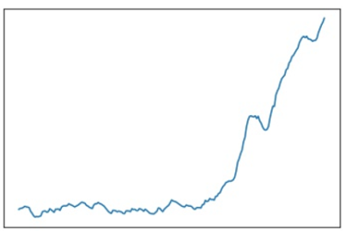
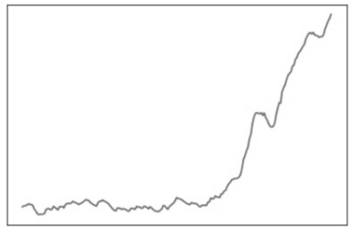
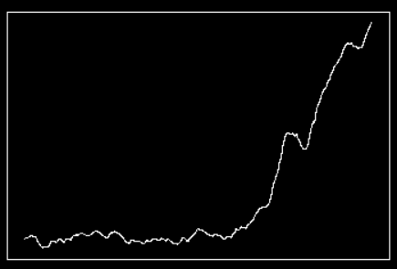
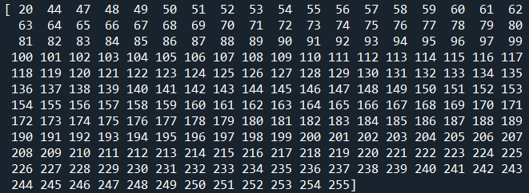
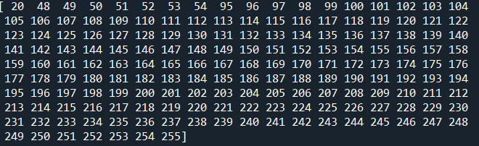
이미지 유사도 측정 (MSE)
Mean Squared Error
두 이미지의 각 픽셀간 차이를 평균 내어 유사도를 파악
전처리 과정
<원본>
<흑백>
<Threshold>
•3 Channels
•다양한 Pixel 값
•1 Channel
•다양한 Pixel 값
•1 Channel
•고정된 Pixel 값

Slide 5
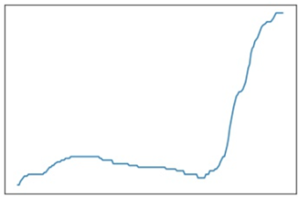
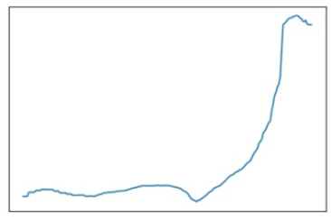
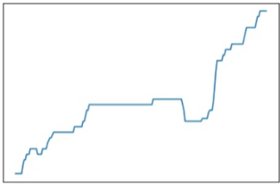
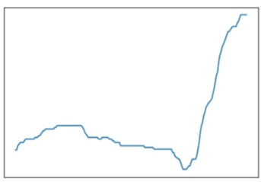
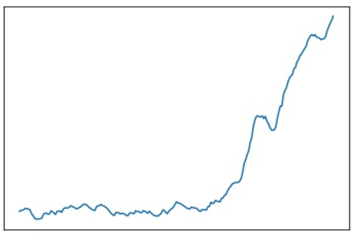
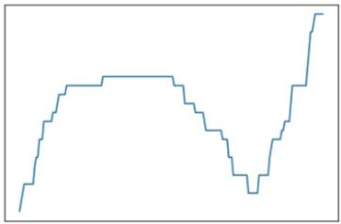
이미지 유사도 측정 (MSE) (2018) (20%)
1
2
3
4
Newbuilding Prices(13000,13500 TEU)
-8 week lag : 577.0
Average Earnings
-4 week lag : 585.36
Newbuilding Prices(3500, 4000 TEU)
No lag : 602.61
Newbuilding Prices(13000,14000 TEU)
-8 week lag : 617.24
5
SCFI
Newbuilding Prices(1650,1850 TEU)
+8 week lag : 713.41

Slide 6
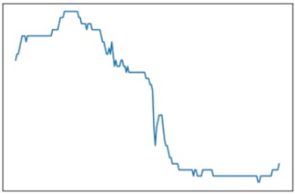
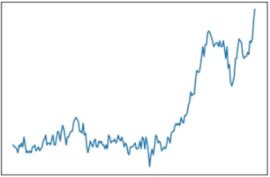
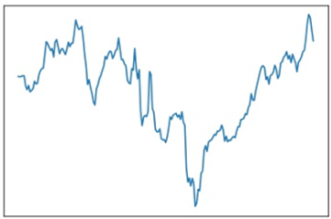
이미지 유사도 측정 (MSE) (2018) (50%)
1
2
3
4
Newbuilding Prices(13000,13500 TEU)
-8 week lag : 577.0
Average Earnings
-4 week lag : 585.36
Newbuilding Prices(3500, 4000 TEU)
No lag : 602.61
Newbuilding Prices(13000,14000 TEU)
-8 week lag : 617.24
5
6
7
8
SCFI
Newbuilding Prices(1650,1850 TEU)
+8 week lag : 713.41
5 Year Finance based on Libor
-8 week lag : 799.12
PCI- West Coast North America
+8 week lag : 1090.23
Bunker Prices
+8 week lag : 1114.27

Slide 7
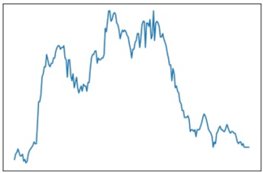
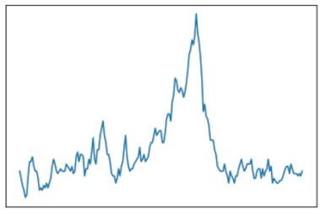
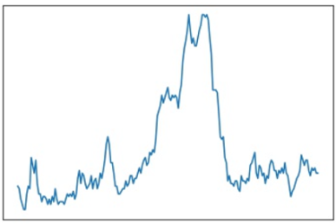
이미지 유사도 측정 (MSE) (2018) (50%)
9
10
11
Exchange Rates China
-4 week lag : 1163.4
Total Container ships Number
+8 week lag : 1184.31
Total Container ships TEU
+8 week : 1196.85
SCFI

Slide 8
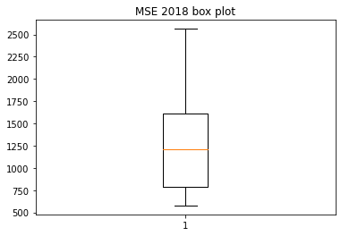

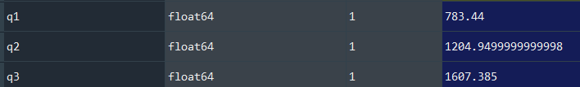
Reason for making subset
근거
값들에 대한 박스 플롯을 그리고 중위수(50%) 안에 있는 feature들을 우선 선택한 뒤에 각 feature 중에서 MSE 값이 가장 작은 lag type을 도출하기
상재 형께서 말씀해주신 20% 기준으로 분리

Slide 9
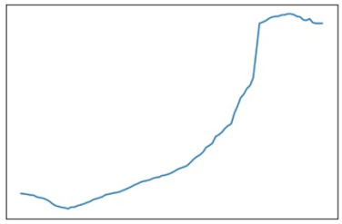
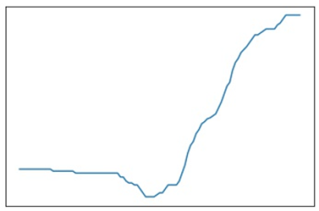
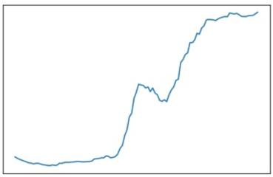
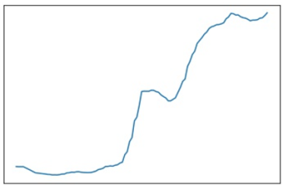
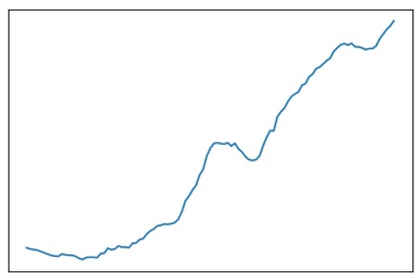
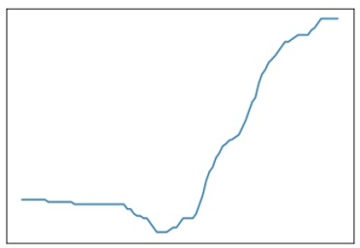
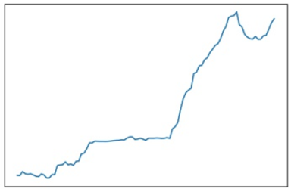
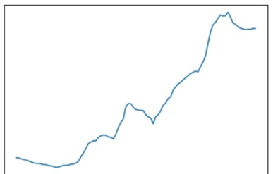
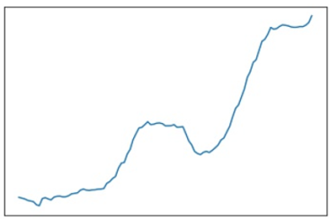
이미지 유사도 측정 (MSE) (2020) (20%)
1
2
3
4
Average Earnings
-8 week lag : 495.46
Newbuilding Prices(13000,13500 TEU)
-4 week lag : 506.96
SCFI-Europe
No lag : 507.49
SCFI-Med
No lag : 519.51
5
6
7
8
SCFI
Newbuilding Prices(13000,14000 TEU)
-8 week lag : 534.14
SCFI-EC America
-8 week lag : 538.32
SCFI-S Africa (Durban)
-8 week lag : 538.84
SCFI-ANZ (Melbourne)
-4 week lag : 544.07

Slide 10
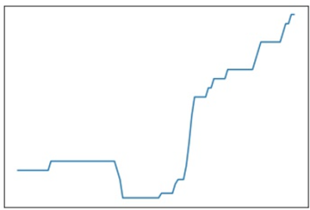
이미지 유사도 측정 (MSE) (2020) (20%)
9
Newbuilding Prices(3500,4000 TEU)
+4 week lag : 549.82
SCFI

Slide 11
이미지 유사도 측정 (MSE) (2020) (50%)
1
2
3
4
Average Earnings
-8 week lag : 495.46
Newbuilding Prices(13000,13500 TEU)
-4 week lag : 506.96
SCFI-Europe
No lag : 507.49
SCFI-Med
No lag : 519.51
5
6
7
8
SCFI
Newbuilding Prices(13000,14000 TEU)
-8 week lag : 534.14
SCFI-EC America
-8 week lag : 538.32
SCFI-S Africa (Durban)
-8 week lag : 538.84
SCFI-ANZ (Melbourne)
-4 week lag : 544.07

Slide 12
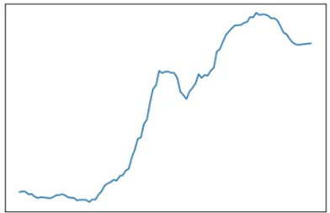
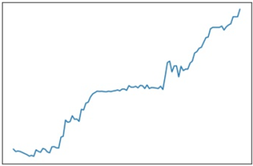
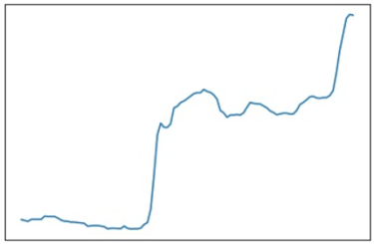
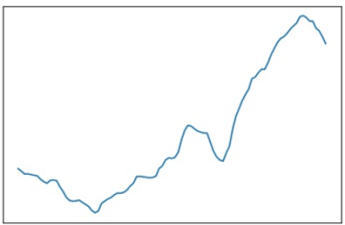
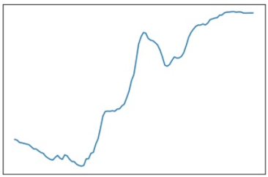
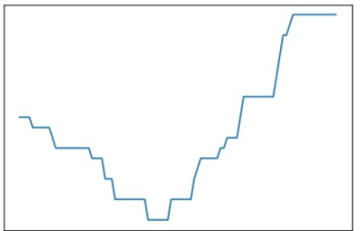
이미지 유사도 측정 (MSE) (2020) (50%)
9
10
11
12
Newbuilding Prices(3500,4000 TEU)
+4 week lag : 549.82
SCFI-W Africa (Lagos)
-8 week lag : 566.02
SCFI-WC America (base port)
+4 week : 566.54
SCFI-SE Asia (Singapore)
-4 week : 569.68
13
14
15
SCFI
SCFI-Persian Gulf (Dubai)
+8 week lag : 571.25
SCFI-S America (Santos)
+4 week lag : 587.45
Newbuilding Prices(1650,1850 TEU)
-8 week lag : 607.31

Slide 13
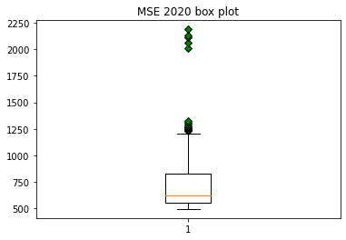
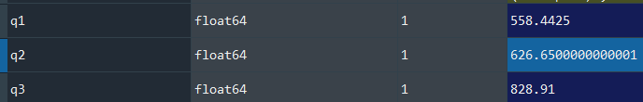

Reason for making subset
근거
값들에 대한 박스 플롯을 그리고 중위수(50%) 안에 있는 feature들을 우선 선택한 뒤에 각 feature 중에서 MSE 값이 가장 작은 lag type을 도출하기
상재 형께서 말씀하신 20% 안에 있는 것들만 도출하기

Slide 14
Q&A

